Slide 1
Derin Öğrenme ile Sıtma Hücresi ve 6 sınıflı evreTeşhisi
YZM0206 Denetimli Öğrenme
Malaria Cell Image Classification
Yusuf Kaplaner

Slide 2
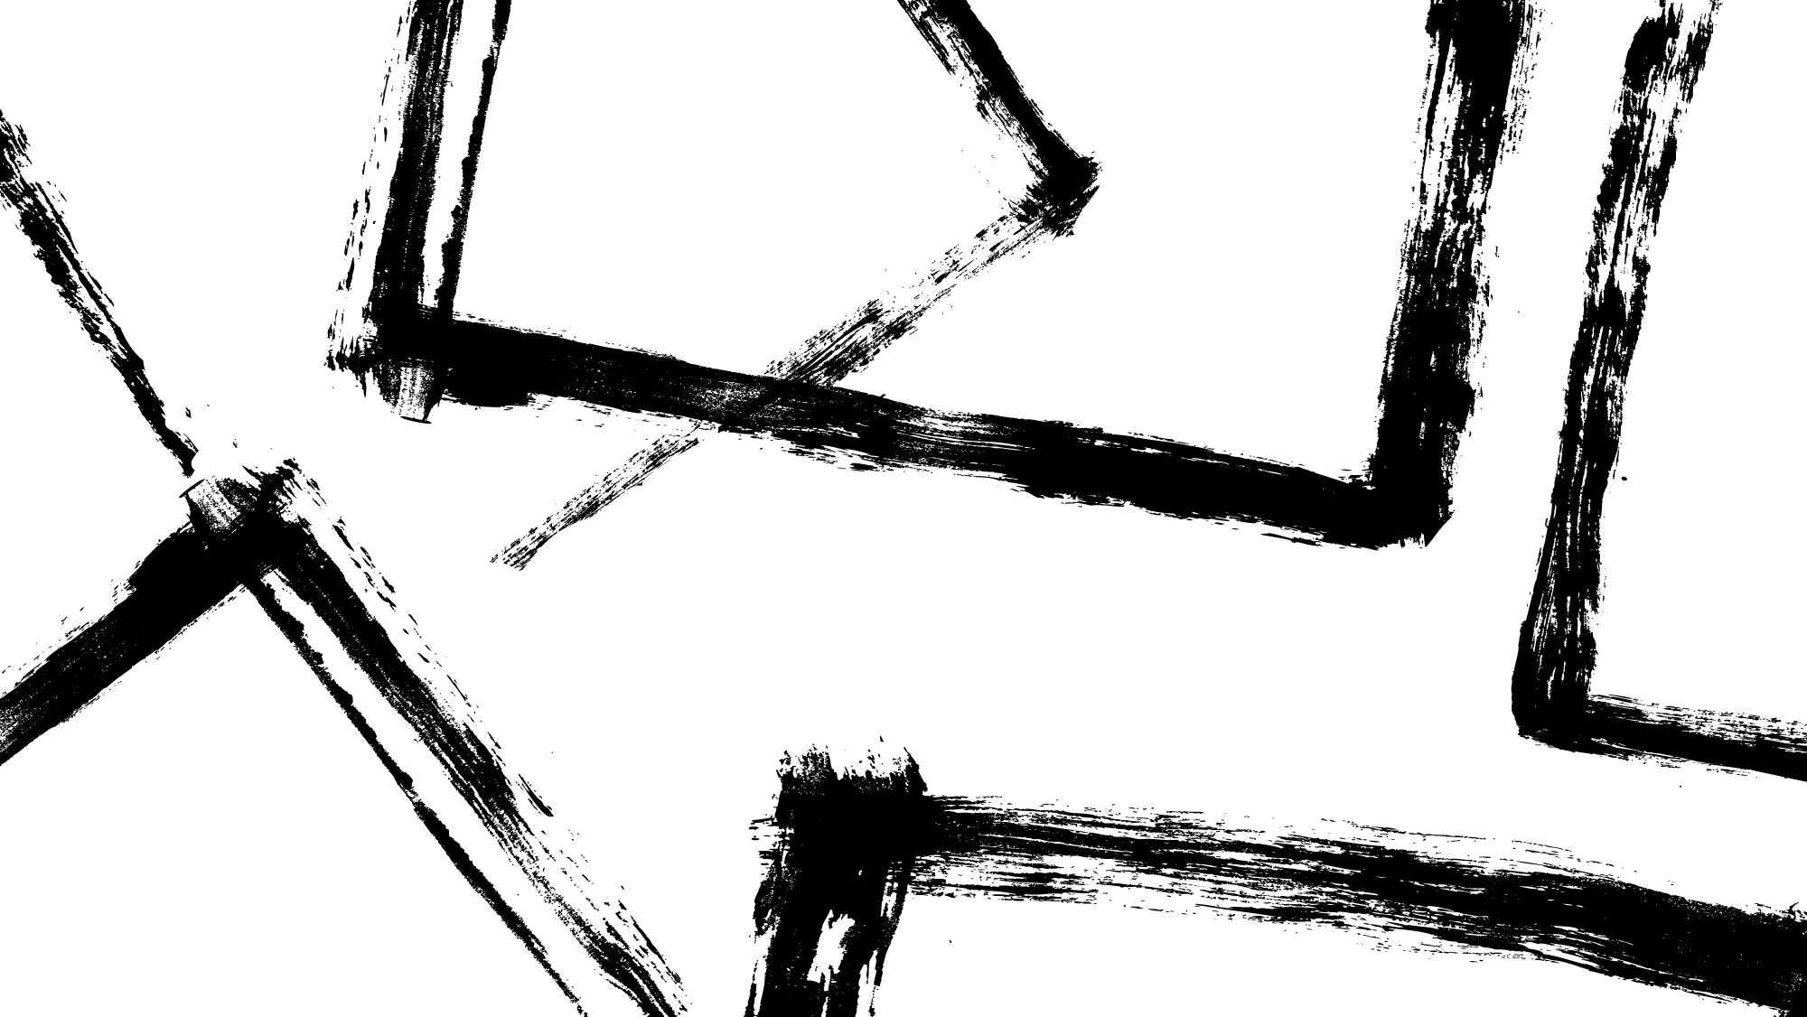
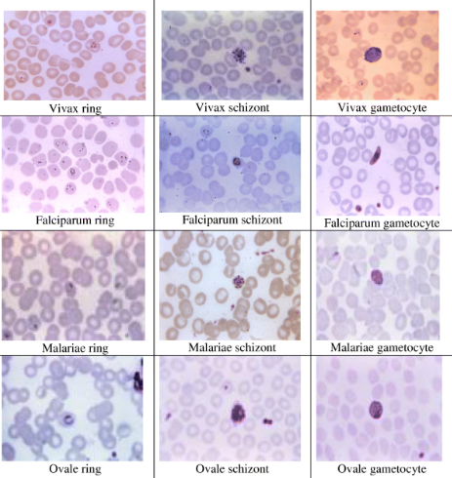
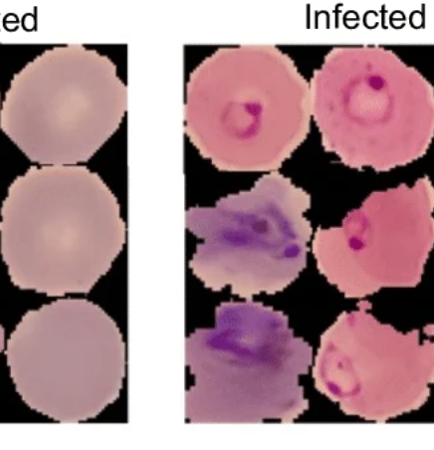
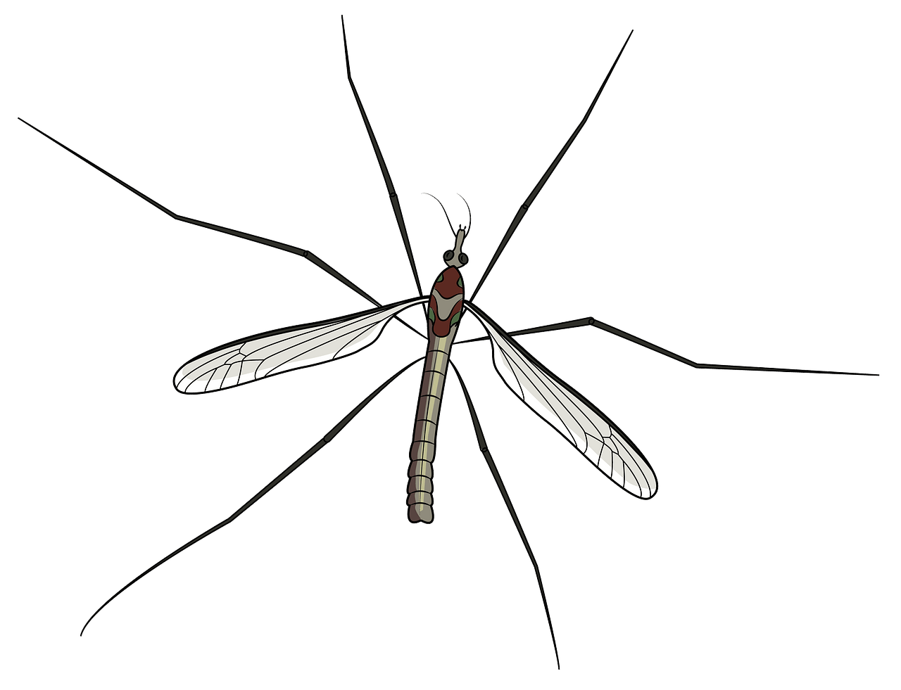
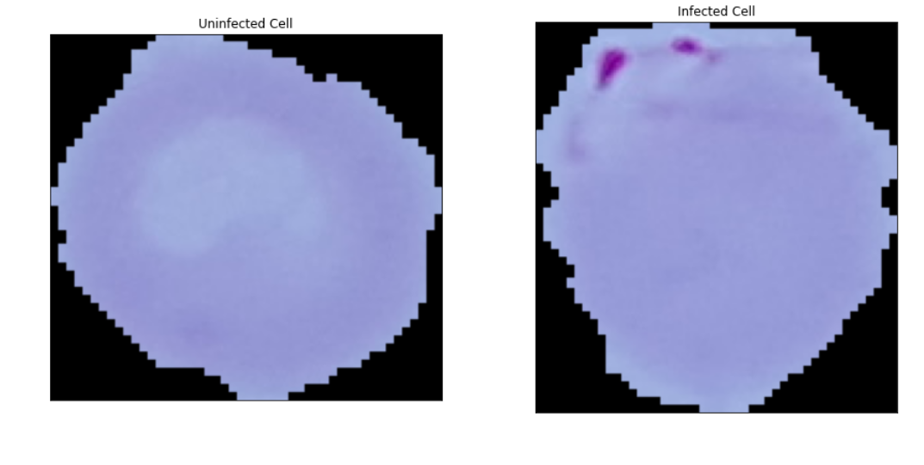
Veri Seti: Multi-stage malaria parasite recognition by deep learning dataset

Slide 3
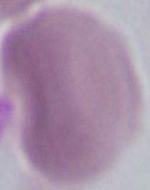
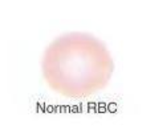
RBC(Red Blood Cell)
Sınıflar (6 adet):
RBC (sağlıklı kırmızı kan hücresi)
Leukocyte (akyuvar)
Ring
Trophozoite
Schizont
Gametocyte

Slide 4
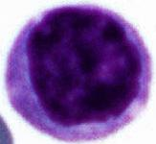
Leukocyte (akyuvar)
Sınıflar (6 adet):
RBC (sağlıklı kırmızı kan hücresi)
Leukocyte (akyuvar)
Ring
Trophozoite
Schizont
Gametocyte

Slide 5
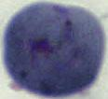
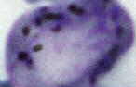
Ring (Yüzük Evresi)
Sınıflar (6 adet):
RBC (sağlıklı kırmızı kan hücresi)
Leukocyte (akyuvar)
Ring
Trophozoite
Schizont
Gametocyte

Slide 6
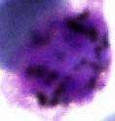
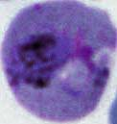
TROPHOZOİTE
Sınıflar (6 adet):
RBC (sağlıklı kırmızı kan hücresi)
Leukocyte (akyuvar)
Ring
Trophozoite
Schizont
Gametocyte

Slide 7
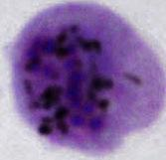
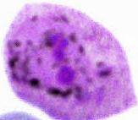
Schizont (Şizont Evresi)
Sınıflar (6 adet):
RBC (sağlıklı kırmızı kan hücresi)
Leukocyte (akyuvar)
Ring
Trophozoite
Schizont
Gametocyte

Slide 8
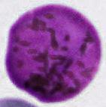
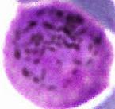
Gametocyte (Gametosit Evresi)
Sınıflar (6 adet):
RBC (sağlıklı kırmızı kan hücresi)
Leukocyte (akyuvar)
Ring
Trophozoite
Schizont
Gametocyte

Slide 9
Model Seçimi: DenseNet201 ve Transfer Learning
Mimari Seçimi: 6 farklı sıtma evresinin morfolojik olarak birbirine yüksek oranda benzemesi (özellikle Schizont ve Trophozoite), güçlü bir özellik çıkarıcı gerektirmektedir. Bu nedenle derin ve bağlantılı yapısıyla DenseNet201 tercih edilmiştir.
Transfer Learning: Model sıfırdan eğitilmemiş, ImageNet veri seti ile önceden eğitilmiş ağırlıklar kullanılmıştır.
İlk Aşama: Modelin temel özellikleri (kenar, renk vb.) unutmaması için başlangıçta ana gövde (base_model) dondurulmuştur (trainable = False).

Slide 10
Modelin Karşılaştığı Problem: Overfitting (Ezberleme)
İlk eğitim denemelerinde model, eğitim veri setinde %95 üzerinde bir başarı (accuracy) göstermiştir.
Ancak, doğrulama (validation) setinde başarı %57 seviyelerinde takılı kalmıştır.
Teşhis: Model, yüksek parametre sayısı nedeniyle verilerin genel özelliklerini öğrenmek yerine pikselleri ezberlemiştir.
Bu durumu çözmek için 3 aşamalı bir mühendislik optimizasyonuna gittik

Slide 11
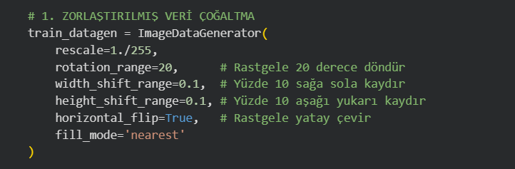
Optimizasyon 1: Data Augmentation (Veri Çoğaltma)
Modelin ezber yapmasını engellemek için eğitim görüntüleri her epoch'ta rastgele manipüle edilerek modele sunduk

Slide 12
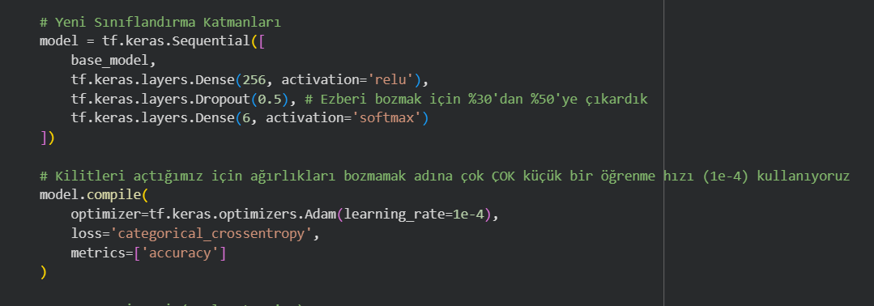
Optimizasyon 2: Fine-Tuning ve Dropout
Dropout Artırımı: Unutma oranı %30'dan %50'ye çıkarılarak belirli nöronların aşırı yüklenmesi engellendi.
Katman Kilitlerinin Açılması: DenseNet201'in son 30 katmanı eğitime açılarak modelin doğrudan sıtma hücrelerine odaklanması sağlandı. Öğrenme hızı çok düşük (1e-4) tutuldu.

Slide 13
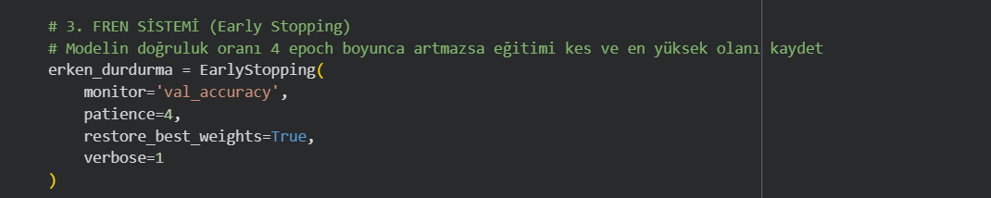
Optimizasyon 3: Early Stopping (Erken Durdurma)
Modelin tekrar ezberlemeye başladığı noktayı sistemin kendi kendine tespit edip eğitimi kesmesi sağlandı.
Sonuç: Eğitim 15 epoch sürmesine rağmen, model 13. epoch'ta ezberlemeye başladığı için sistem eğitimi durdurmuş ve en iyi ağırlıkları (13. epoch) geri yüklemiştir.

Slide 14
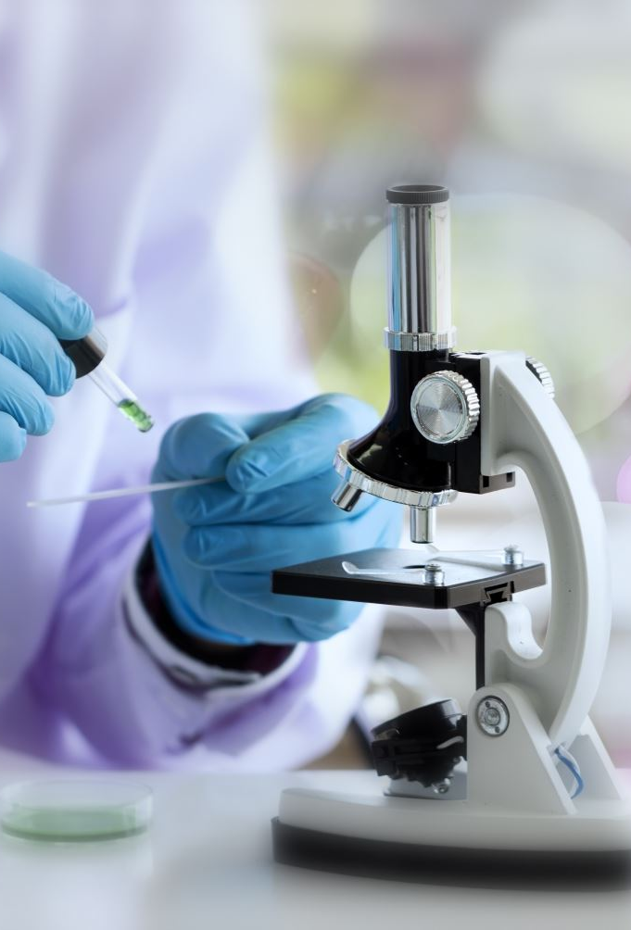
Sonuç ve Performans Analizi
Yapılan optimizasyonlar sonucunda doğrulama başarısı (val_accuracy) %57'den %76.8 seviyesine çıkarılmıştır.
Akademik Değerlendirme: Tamamen rastgele bir tahminin %16.6 (1/6) başarılı olacağı 6 sınıflı karmaşık bir tıbbi görüntüleme probleminde, modelin %76.8 başarıya ulaşması ve ezberleme krizini aşması, derin öğrenme tekniklerinin ne kadar başarılı uygulandığını kanıtlamaktadır.

Slide 15
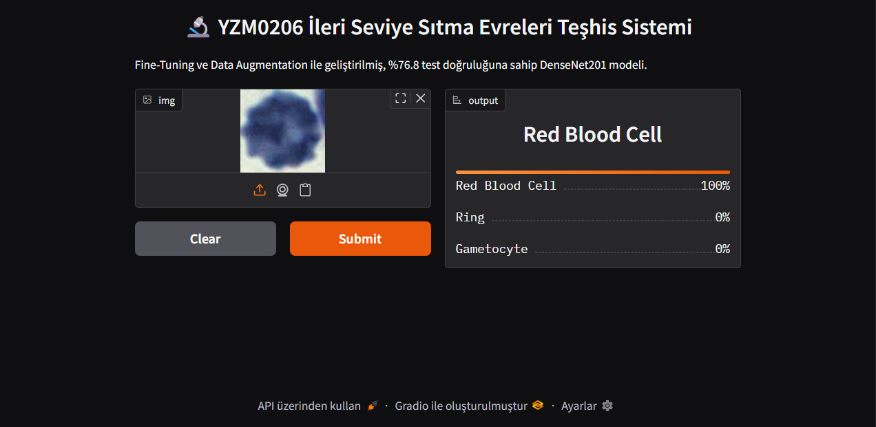
Canlı Test ve Gradio Web Arayüzü
Geliştirilen model sadece teorik aşamada bırakılmamış, sağlık personelinin kullanabileceği bir web arayüzüne dönüştürülmüştür.
Kullanılan Teknolojiler: TensorFlow, Keras, Gradio API.
Model test görüntülerini alıp saniyeler içinde olasılık dağılımları ile teşhis sunabilmektedir.

